Slide 1
VERİMLİ DERS ÇALIŞMA Kastamonu ortaokul içerik hazırlama komisyonu 2022

Slide 2
VERİMLİ DERS ÇALIŞMA
Verimli Ders Çalışma Nedir?
Öğrenme Stiliniz Nedir?
Serbest Zaman ve Verimli Çalışma
Test Çözme Teknikleri
Nelerden bahsedeceğiz?

Slide 3
VERİMLİ DERS ÇALIŞMA NEDİR?
Verimli ders çalışma; öğrencilerin, okulda başarılı olmasında önemli rolü bulunan, okul dışında ders çalışma ve ödev hazırlama gibi çalışmalarda uygun davranış ve alışkanlıkları kazanması anlamına gelir.
Derslerle alakalı konuları zamanı etkin kullanarak öğrenmeyi, bu konularda gelişmeye devam etmeyi içerir.
«Çok ders çalışmak değil, doğru ve verimli ders çalışmak»

Slide 4
VERİMLİ DERS ÇALIŞMA İLE ÇOK DERS ÇALIŞMAK ARASINDAKİ FARK NEDİR?
Verimli ders çalışma; zamanınızı amaçlarınız doğrultusunda planlayarak, etkin bir şekilde kullanarak çalışmaktır.
Çok ders çalışmak ise gün içinde zorunlu ihtiyaçlar dışında tüm vakti çalışma ile geçirmektir.
Verimli ders çalışma alışkanlığı edinirken öğrenme stilimizi bilmek fayda sağlayacaktır.

Slide 5
“Öğrenme stili her bir öğrencinin yeni bilgiyi öğrenmeye hazırlanırken, öğrenirken ve hatırlarken farklı ve kendine özgü yollar kullanmasıdır.” Rita DUNN
ÖĞRENME STİLİ NEDİR?

Slide 6
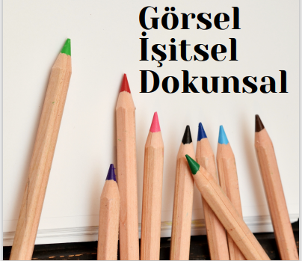
İnsanların bilgiyi alma yolları üç kategoriye ayrılabilir:
Görsel
Sözel
Kinestetik
Geniş bir araştırma literatürü, bireylerin bu yollardan birini etkili biçimde kullanarak öğrendiklerini, diğer tiplerde olan bilgiyi dışarıda bıraktıklarını göstermiştir (Akt. Veznedaroğlu ve Özgür, 2005 ).

Slide 7
ÖNEMLİ NOKTALAR
Bilgiyi sözel ve görsel olarak desteklerseniz, daha fazla öğrenirsiniz.
Görsel öğrenen biriyseniz, öğretmenlerinizin anlattıklarını şema, tablo veya grafikle şekillendirebilirsiniz. Renkli kalemler kullanmak ve küçük renkli kağıtlara kısa notlar almak daha iyi öğrenmenize yardımcı olabilir.
Hatırlayamadığınız konularda gözlerinizi kapatırsanız daha kolay odaklanabilirsiniz.
İşitsel öğrenen biriyseniz, sessiz ortamlarda ders çalışmaya gayret gösterin. Bir konuyu tekrar okumak size sıkıntı veriyorsa ilk okumanızda sesli okuyup, sesinizi kaydedebilirsiniz.
Müzik dinleyerek test çözmek beyninizin melodiye odaklanmasına neden olacağı için testteki yanlış veya boş sayınız artabilir. Edindiğiniz bilgiyi başka bir arkadaşınıza veya aile üyelerinden birine anlatırsanız bilginin kalıcılığını arttırırsınız.

Slide 8
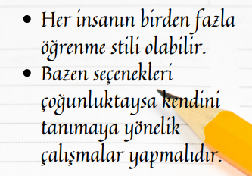
Kinestetik öğrenen biriyseniz, notlarınızı okurken odanızda yürüyebilirsiniz, Dikkatli bir şekilde tabi ☺
Kitap okurken konuşmaları canlandırarak sesli bir şekilde okursanız, aklınızda daha fazla bilgi kalır.
Evin farklı noktalarında ders çalışabilirsiniz.

Slide 9
Kendinizi değerlendirin! Serin bir ortamda mı yoksa sıcak bir yerde mi daha iyi çalışırsınız? Kendi başınıza mı yoksa yanınızda biri olduğunda mı daha verimli çalışırsınız? vb. sorular sorarak kendi çalışma özelliklerinizi değerlendirin.

Slide 10
Verimli Ders Çalışma Alışkanlığı Nasıl Edinilir?
Ders konusunda eksiklerinizin farkında olun. Eksiklerinizi gidererek çalışmalarınızda başarıyı sağlayabilirsiniz. Her zaman boşlukları tamamlayarak adım adım ilerlemek önemlidir.
Anlamadığınız konuların tekrarını yapmaya öncelik verin. Notlarınızdan, öğretmenlerinizden, akranlarınızdan, büyüklerinizden veya internetten yardım alarak konu eksiklerinizi tamamlayabilir, anlamadığınız konu hakkında yeni bakış açıları sağlayabilirsiniz.
Konuları çalışırken basitten zora doğru ilerleyin. Basit olanı anlamadığınız sürece zor olanı da anlamanız mümkün değildir. Basitten karmaşığa doğru gittiğinizde (özellikle soru çözümlerinde) adımları daha kolay takip edebilirisiniz.

Slide 11
Bilmediğiniz konularda mutlaka yardım alın.
Daha sonra öğrenirim, bu konu gerçek hayatta ne işime yarayacak veya bu konuyu anlamam mümkün değil diyerek konuları öğrenmekten vazgeçmeyin.

Slide 12
Günlük çalışma alışkanlıklarınızı gözden geçirin. İşlevsel olmadığını fark ettiğiniz alışkanlıklarınızı değiştirin.
Kendiniz için size özel bir çalışma programı hazırlayın. Çalışma programına her gün aynı şekilde uymanız mümkün değildir. Ancak çalışma planı sizin neyi, ne kadar yaptığınızın farkında olmanızı sağlar ve yaptığınız çalışma konusunda sorumluluk hissedersiniz.

Slide 13
Programınızda çalışma öncesinde sizi rahatlatacak zihinsel veya fiziksel aktivitelere yer verin.
Dikkat geliştirme çalışmaları, nefes ve güvenli yer egzersizleri çalışmaya başlamadan önce rahatlama ve odaklanma konusunda size yarar sağlayacaktır.

Slide 14
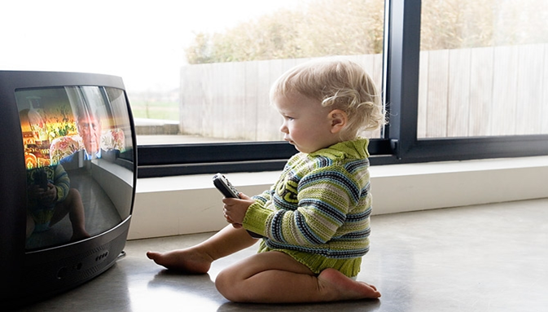
Çalışmanızı size uygun sürelere bölerek kısa dinlenme araları verin.
Çalışma için kendinize 35-40 dakika kadar süre ayırmanız beklenmektedir. Bu çalışma süresinden sonra ise en fazla 10 dakika sürecek şekilde ara verin.
Bu 10 dakikayı okuldaki bir teneffüs gibi düşünürsek kısa bir atıştırma, lavaboya gitme veya evdeki kişilerle kısa bir sohbet ederek geçirmek olarak algılamalıyız. Kesinlikle verilen arada sosyal medya, bilgisayar oyunları, televizyon vb. ile vakit geçirilmemelidir.

Slide 15
Her gün çalışmanızın bir kısmında kitap okumaya yer verin. Kitap okumak da diğer dersleriniz gibi programınızın bir parçası olsun.
Burada okumaktan kastedilen günde birkaç sayfadan ibaret değildir. Günde 40-50 sayfa okumak gibi bir hedef belirleyebilirsiniz.
Kitap okumak özellikle dünya klasiklerini okumak hem kelime dağarcığınızı artırır hem de yeni nesil soruları anlamanızı kolaylaştırır.

Slide 16
Yeni Nesil Sorular İçin Not
Yeni nesil sorular uzun ve yorucu olabiliyor. Sıkılmadan başında durup okumaya alışmanız gerekiyor. Bu yüzden okuma zamanlarınızı planlarken en azından 35-40 dakikanızı ayırın. Zamanla artırabilirsiniz. Bu noktada karar sizin…

Slide 17
Çalışmalarınızdan sonra kendinize küçük ödüller verin.
Vereceğiniz ödül eğer bilgisayar oyunu, sosyal medya, televizyon ise bunları çalışma açısından yoğun olmadığınız günlere erteleyin. Vereceğiniz ödüller bir tatlı, uyku, yürüyüş, telefonla sevdiklerimizi aramak gibi daha basit ve dinlendirici şeyler olsun.

Slide 18
Mutlaka çalışmalarınızla ilgili not tutun.
Renkli kağıtlar, farklı kalemler kullanarak çalışmanızı eğlenceli hale getirin.

Slide 19
Anlatma gücünüzün ve kelime dağarcığınızın gelişmesi için günlük yazarak kendinizi geliştirin. Tuttuğunuz günlüğün İngilizce olması sınavda çıkacak İngilizce sorular için gelişiminizi destekleyecektir.

Slide 20
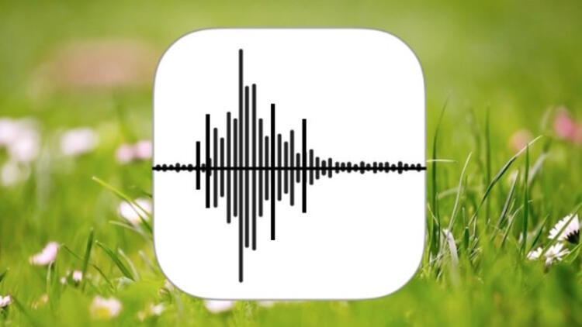
Yaptığınız çalışmaları ses kaydı yaparak bulunduğunuz her ortamda yanınızda taşıyabilir istediğiniz an tekrar yapabilirsiniz.

Slide 21
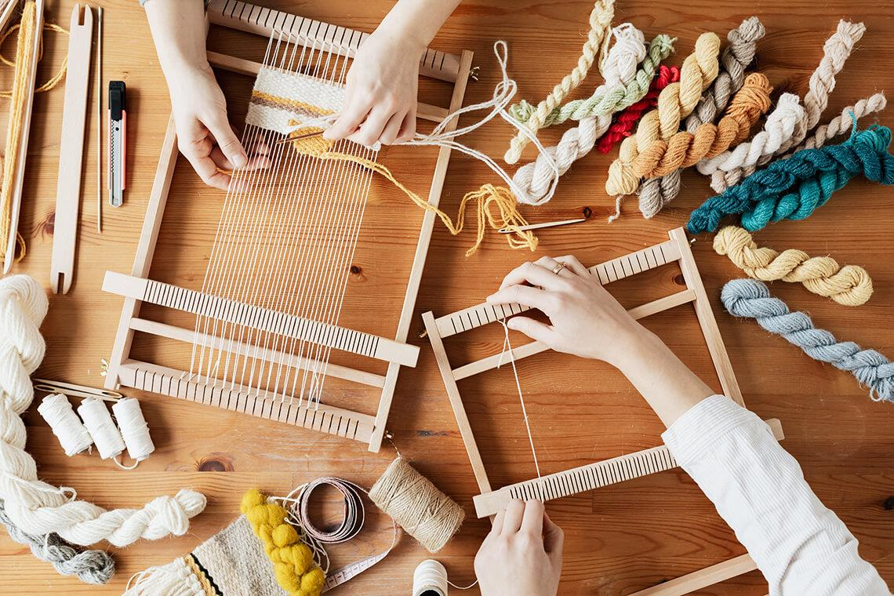
Mutlaka bir hobi edinin ve haftanın bir gününü bu hobinize ayırın.
Resim yapmak, bir müzik aleti çalmak, kitap okumak, örgü örmek, el işi yapmak, dil öğrenmek, yemek yapmak vb. hobiler edinebilirsiniz.

Slide 22
Serbest zamanI değerlendİrme

Slide 23
BOŞ ZAMANI DEĞERLENDİRMENİN FAYDALARI
Zaman yönetiminin amacı sınırlı olan zamanı artırmak değil, sınırlı zaman içinde yapılan faaliyetlerin niteliğini artırmaktır (Özer, Gelen ve Öcal, 2009).
Boş zamanınızı olumlu değerlendirdiğinizde kişiliğiniz daha dengeli ve güvenli bir şekilde gelişir.
Boş zamanların değerlendirilmesi dürüst bir karakter oluşumuna da katkı sağlar (Güçlü, 2013).

Slide 24
Bir şeyleri başarma duygusu yaşayacağınız için kendinizi daha iyi hissedersiniz.

Slide 25
Çalışma, eğlenme ve dinlenme dengesini kuran bireyler huzurlu ve mutlu oldukları için çevreleri ile daha olumlu ilişkiler kurarlar (Ataş, 2017).

Slide 26
Akademik çalışmaların spor ve sanat etkinlikleri ile birlikte yürütülmesi daha geliştirici ve zenginleştirici olur (Ataş, 2017).

Slide 27
Test Çözme Teknikleri
Test Çözmeden Önce
Test Çözerken
Test Çözdükten Sonra

Slide 28
Test Çözmeden Önce
Çözdüğünüz testin konusuyla ilgili eksikleriniz olduğunu düşünüyorsanız baştan sonra notlarınızı kısaca tekrar edebilirsiniz.
Başlamadan önce açlık, susuzluk gibi temel ihtiyaçlarınız varsa önce onları giderin.
Kendinize uygun bir çalışma ortamı hazırlayın.

Slide 29
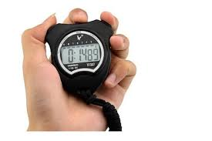
Test Çözmeden Önce
Teste başlamadan önce mutlaka kendiniz için bir süre belirleyin ve bu süreye gerçekten sınavdaymışsınız gibi uymaya çalışın. Kronometre kullanabilirsiniz.
Soruları kabaca gözden geçirip size zor görünen soruları ufak bir işaret koyup önce size kolay gelenlerden başlayabilir en son zor bulduklarınızı çözmeye çalışabilirsiniz.

Slide 30
Test Çözerken
Teste başladığınız anda yapabildiğiniz kadar soruyu yapmaya odaklanın.
Kolay, orta ve zor soru dağılımı hemen hemen aynı düzeydedir. Zor soruları cevaplamaya çalışmak yerine çok sayıda soru cevaplamaya odaklanın.

Slide 31
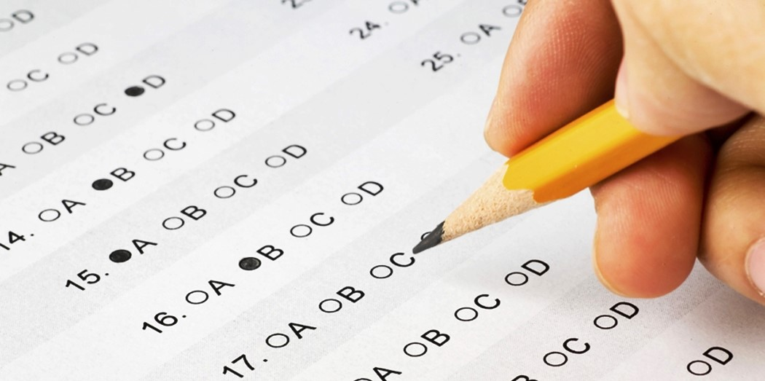
Test Çözerken
Cevabını bulamadığınız sorular üzerinde fazla zaman harcamadan işaret koyup sonraki soruya geçin.
Vaktiniz kalırsa çözemediğiniz soruya tekrar dönün.

Slide 32
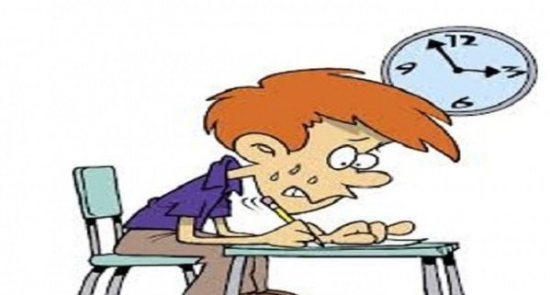
Test Çözerken
Optik kağıda işaretleme yapıyorsanız mutlaka cevaplamayı bitirdiğiniz her sayfadan sonra optik kağıda işaretleme yapın.
İşaretlemeyi sona bırakmak hem vaktinizin yetmediği durumda tüm çabanızın boşa gitmesine hem de yetiştiremeyeceğiniz duygusu yaratarak paniğe kapılmanıza sebep olur.

Slide 33
Test Çözerken
Sınavda soruları çözerken panik olduğunuzda, yetiştirememe korkusu yaşadığınızda, başarısız olduğunuz hissine kapıldığınızda ya da ağlama isteği duyduğunuzda sınavı bir kenara bırakın ve kendinize elinizden geleni yaptığınızı hatırlatın.
Gözlerinizi kapatın ve derin birkaç nefes alın. 10’a kadar yavaşça sayın. Eğer sakinleşemiyorsanız bu adımları tekrar edin. Gözünüzün önüne daha önce mutlu olduğunuz anları getirin ve rahatlayın.
Kendinizi daha iyi hissettiğiniz anda sınava tekrar dönün.
Rahatlamak için harcayacağınız bir dakikalık süre sizin tüm sınavı telaş içinde geçirmenizi engelleyip başarınızı yükseltecektir.

Slide 34
Test Çözdükten Sonra
Test bittikten sonra kendinize çalışma programınızdaki gibi kısa bir ara verin. Aradan döndüğünüzde yanlışlarınızı kontrol edin.
Yanlış yaptığınız ya da boş bıraktığınız soruları bir kenara not edin.
Böylece hangi derslerden hangi konularda eksikleriniz olduğunu belirlemiş olacaksınız. (Test çözmenin önemli amaçlarından biri budur.)

Slide 35
Test Çözdükten Sonra
Yanlış veya boş olan sorularınızın doğru cevaplarını mutlaka öğrenin.
Doğrusunu öğrendiğiniz sorulara benzer başka sorular da çözerek hem gerçekten anlayıp anlamadığınızı test edin hem de çözüm yolu hakkında edindiğiniz bilgileri pekiştirin.
Test çözdükten sonra yapılacak en iyi şey yanlışları öğrenmektir.

Slide 36
KAYNAKÇA
Ataş, A. ve Efeçınar, İ. (2017). Çocuklar İçin Gerçek Yaşam Becerileri. Remzi Kitabevi
Güçlü, M. (2013). Gençlik döneminde boş zaman faaliyetlerinin yeri ve önemi. Gençlik Araştırmaları Dergisi, 1(1).
Özer, B. Gelen, İ. Öcal, S. (2009). İlköğretim ikinci kademe öğrencilerinin boş zamanı değerlendirme alışkanlıklarının problem çözme becerilerine etkisinin incelenmesi. Mustafa Kemal Üniversitesi Sosyal Bilimler Enstitüsü Dergisi, 6(12), 235-257.
Veznedaroğlu L. , Özgür O. (2005). Öğrenme Stilleri: Tanımlamalar, Modeller ve İşlevleri. İlköğretim-Online 4(2), 1-16.

Slide 37
BAŞARILAR…
Kastamonu ortaokul içerik hazırlama komisyonu 2022

